Slide 1
Statsbidrag för inköp av vissa läromedel 2023
Nytt statsbidrag som ska användas till inköp av vissa läromedel för att stärka elevernas tillgång till läromedel i förskoleklassen, grundskolan, anpassade grundskolan

Slide 2
Syfte och villkor
Statsbidrag ska gå till att bekosta tryckta läroböcker som får ha digitala komponenter. Grunden är alltså alltid en fysisk lärobok och bidraget får därför inte användas till att bekosta renodlade digitala läromedel.
Bidraget får inte heller användas till läroböcker som är inköpta för skolbiblioteket eller till skönlitteratur då vi bedömer att dessa inte räknas till sådana läromedel.
Statsbidraget får bara användas till inköp av sådana läroböcker som är avsedda att användas i undervisningen. Övningsböcker och facit kan vara godkända, under förutsättning att de är direkt kopplade till en lärobok som används i undervisningen.
Bidraget kan även användas för inköp av lärarhandledningar, under förutsättning att de är direkt kopplade till en lärobok som används i undervisningen.

Slide 3
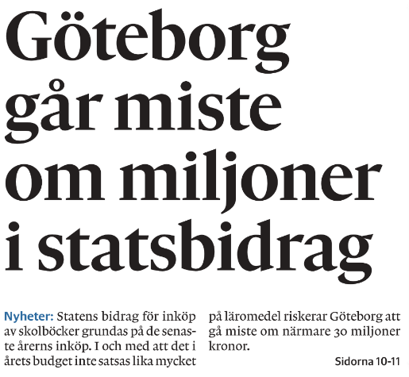
Bidraget ska leda till ett ökat inköp av läromedel
För att få statsbidrag ska ni under bidragsåret själva finansiera sådana läromedel som avses med bidraget motsvarande en genomsnittlig kostnad per elev som ni har haft de senaste tre åren för sådana läromedel.
Bidraget ska alltså inte leda till besparingar utan användas som utökade insatser till förmån för ökat inköp av förlagsproducerade läromedel.
Det innebär att ni inte har rätt till statsbidrag om er budget under 2023 för inköp av sådana läromedel som avses med bidraget utifrån samtliga skolenheter är lägre än er genomsnittliga kostnad per elev som ni har haft under de tre senaste åren.
Bidraget kan användas för kostnader för inköpta läromedel under perioden 1 januari–31 december aktuellt bidragsår.

Slide 4
Kontroll och uppföljning
Det finns inget krav på att beviljat bidrag ska redovisas årligen i form av fasta redovisningstillfällen.
Däremot kan vi eller någon annan myndighet komma att följa upp hur statsbidraget har använts.
Om det sker en uppföljning är den som har tagit emot statsbidraget skyldig att lämna sådana uppgifter som begärs och medverka i den uppföljning och utvärdering av verksamheten som bestäms av oss eller av en annan myndighet som får i uppdrag att följa upp hur statsbidraget har använts.

Slide 5
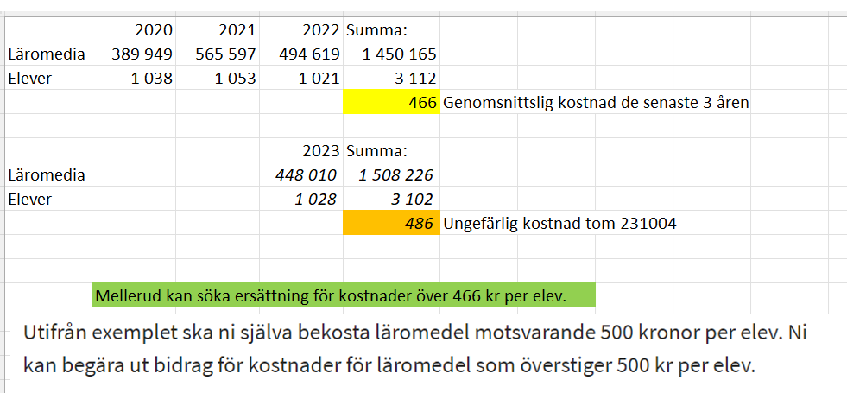
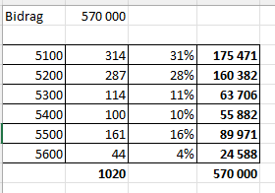
Läromedelsinköp
Inköp/enhet

Slide 6
Fördelning av statsbidrag för inköp av läromedel

